Slide 1
Үй тапсырмасын тексеру
№ | Сұрақтар | Ақиқат немесе жалған
1 | Әмір Темірді еуропалықтар Темучин деп атады.
2 | Ол 1336-1405 жылдары өмір сүрді.
3 | Әмір Темірдің ұраны «әділдік және күш».
4 | Әмір Темір жорықтары Қазақстан тарихына оң ықпал етті.
5 | Әмір Темірдің әскери ұстанымы бойынша оның әскерінде моңғол тәртібі үстемдік етті.
6 | 1395 жылы Алтын Ордаға күйрете соққы береді.
7 | Әмір Темір 1407 жылы Қытайға жорыққа жиналған сәтте қаза тапты.

Slide 2
09. 02. 2022 жыл
Сабақтың тақырыбы: Әбілқайыр хандығы (1428-1468 жж)
Оқу мақсаты:
6.3.1.6 картаны қолданып XIII-XV ғасырлардағы мемлекеттердегі саяси үдерістерді түсіндіру;
6.1.1.2 XIII-XV ғасырлардағы мемлекеттердің этноәлеуметтік құрылымын анықтау.
Сабақ мақсаты:
Әбілқайыр хандығының құрылу тарихын білу, территориясын және этникалық құрамын анықтау, саяси тарихы мен хандықтың құлауын сипаттау.

Slide 3
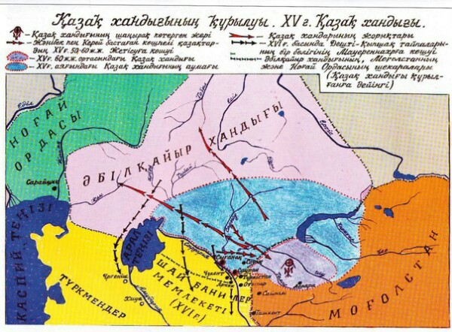
Хронологиясы-
Территориясы-
Астанасы-

Slide 4
Тапсырмалар:
1-топ: Әбілқайыр хандығының құрылуы.
Дескриптор: -деректермен жұмыс жасайды. -хандықтың құрылуын, территориясын, этникалық құрамын анықтайды.
2-топ: Саяси тарихы.
Дескриптор: -Әбілқайырдың әскери жорықтары мен ішкі және сыртқы саясатының мәнін сипаттайды. -постер қорғайды.
3-топ:Әбілқайыр хандығының құлауы.
Дескриптор: -padlet тақтамен жұмыс жасайды. -Әбілқайыр хандығының құлау себептерін сипаттайды.

Slide 5
Тапсырма: Әмір Темір мен Әбілқайыр ханды салыстыру.
Сұрақтар | Әмір Темір | Әбілқайыр
Кімнің ұрпағы?
Қанша жыл билік құрды?
Қай жылдары ел биледі?
Қай жерде қайтыс болды?
Ұқсастығы немесе ерекшелігі

Slide 6
Үйге тапсырма: Әбілқайыр хандығы (1428-1468жж), кестені аяқтау.

